Slide 1
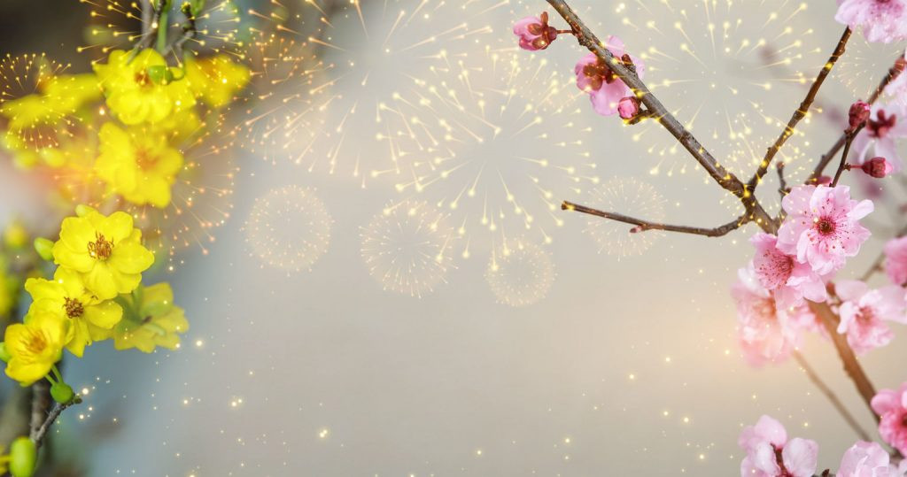
PHÒNG GD&ĐT QUẬN LONG BIÊN
TRƯỜNG MẦM NON GIANG BIÊN
Phát triển nhận thức
Đề tài: Tìm hiểu về mùa xuân
Đối tượng: MGN ( 4 - 5 tuổi )
Giáo viên: Nguyễn Thị Thường
Trần Thị Hồng Liên

Slide 2
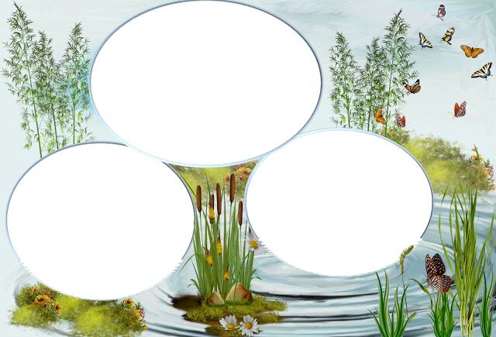
Kiến thức
- Trẻ nhận biết được mùa xuân là mùa đầu tiên trong năm.
- Củng cố, hệ thống kiến thức của trẻ về các dấu hiệu đặc trưng của mùa xuân:
+ Mùa xuân đến trăm hoa đua nở, cây cối đâm chồi nảy lộc. Thời tiết ấm áp, mát mẻ. Con người thêm tuổi mới vui tươi, phấn khởi.
+ Các hoạt động của con người trong mùa xuân: đi lễ hội, đi chúc Tết, đón tết, đi lễ chùa…
Thái độ
- Hình thành xúc cảm thẩm mĩ cho trẻ có liên quan đến việc cảm nhận vẻ đẹp của mùa xuân
- Hình thành ở trẻ hứng thú khám phá môi trường xung quanh, có mong muốn tham gia vào việc giữ gìn, bảo vệ chúng.
Kĩ năng
- Phát triển ngôn ngữ, trả lời đủ câu, mạch lạc.
- Phát triển kỹ năng quan sát, ghi nhớ có chủ định cho trẻ.

Slide 3


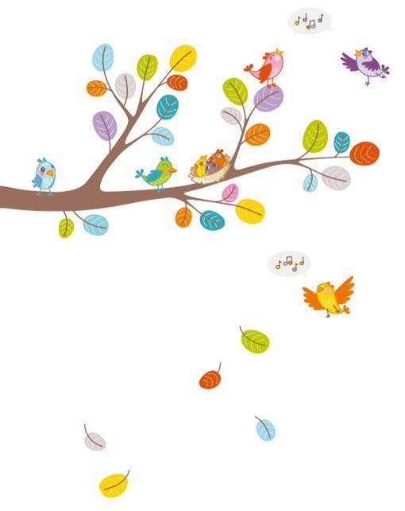
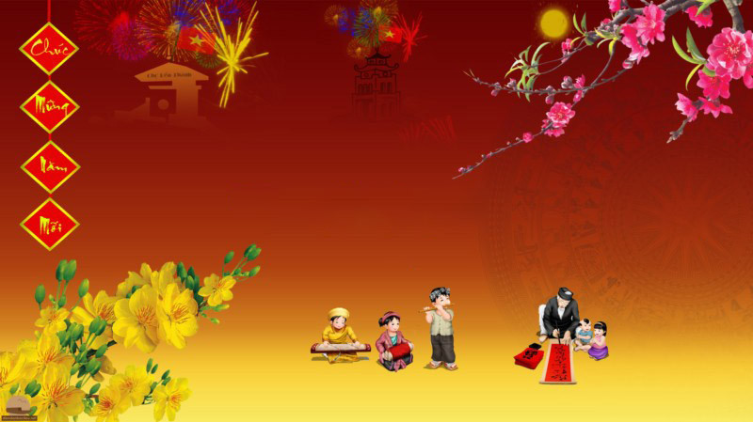

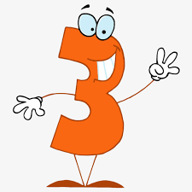

Cảnh vật
Thời tiết
Con người

Slide 4

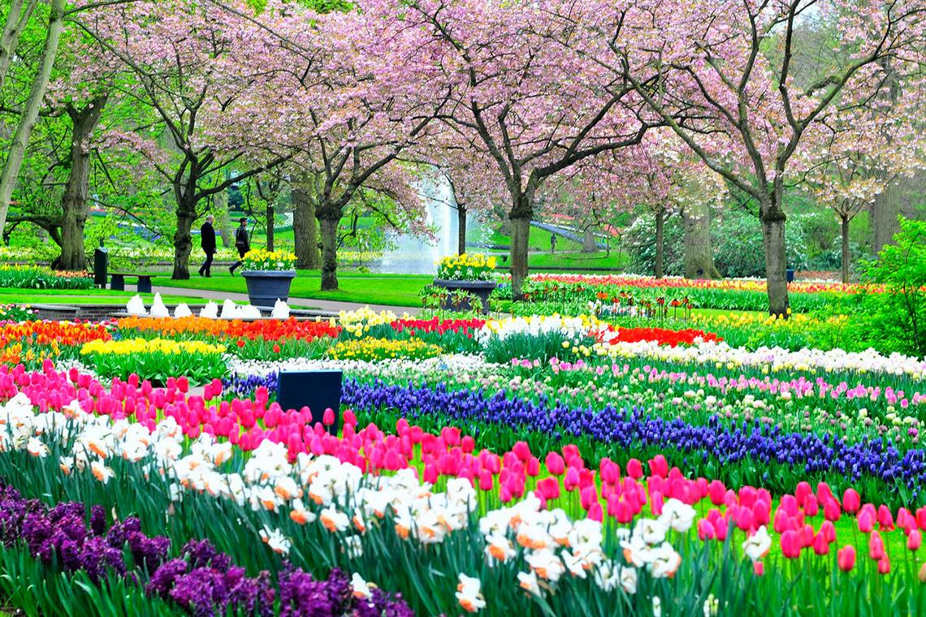
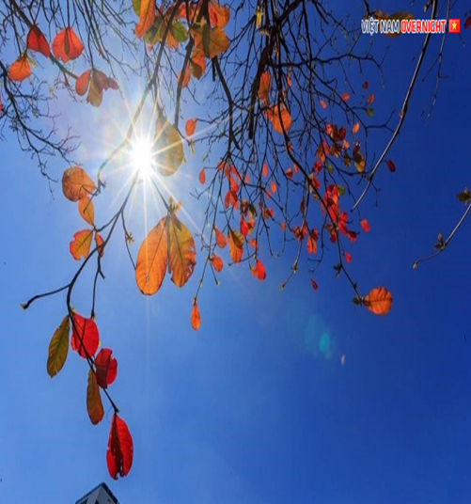
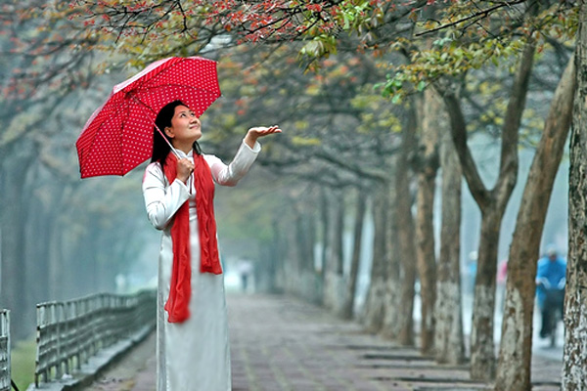
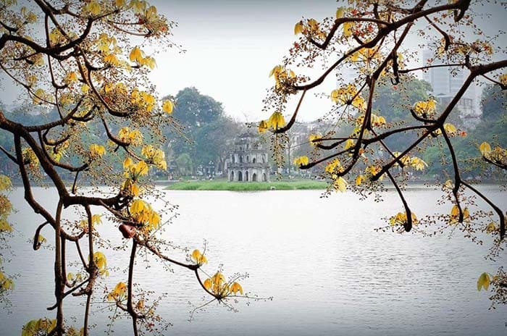
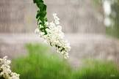

Slide 5
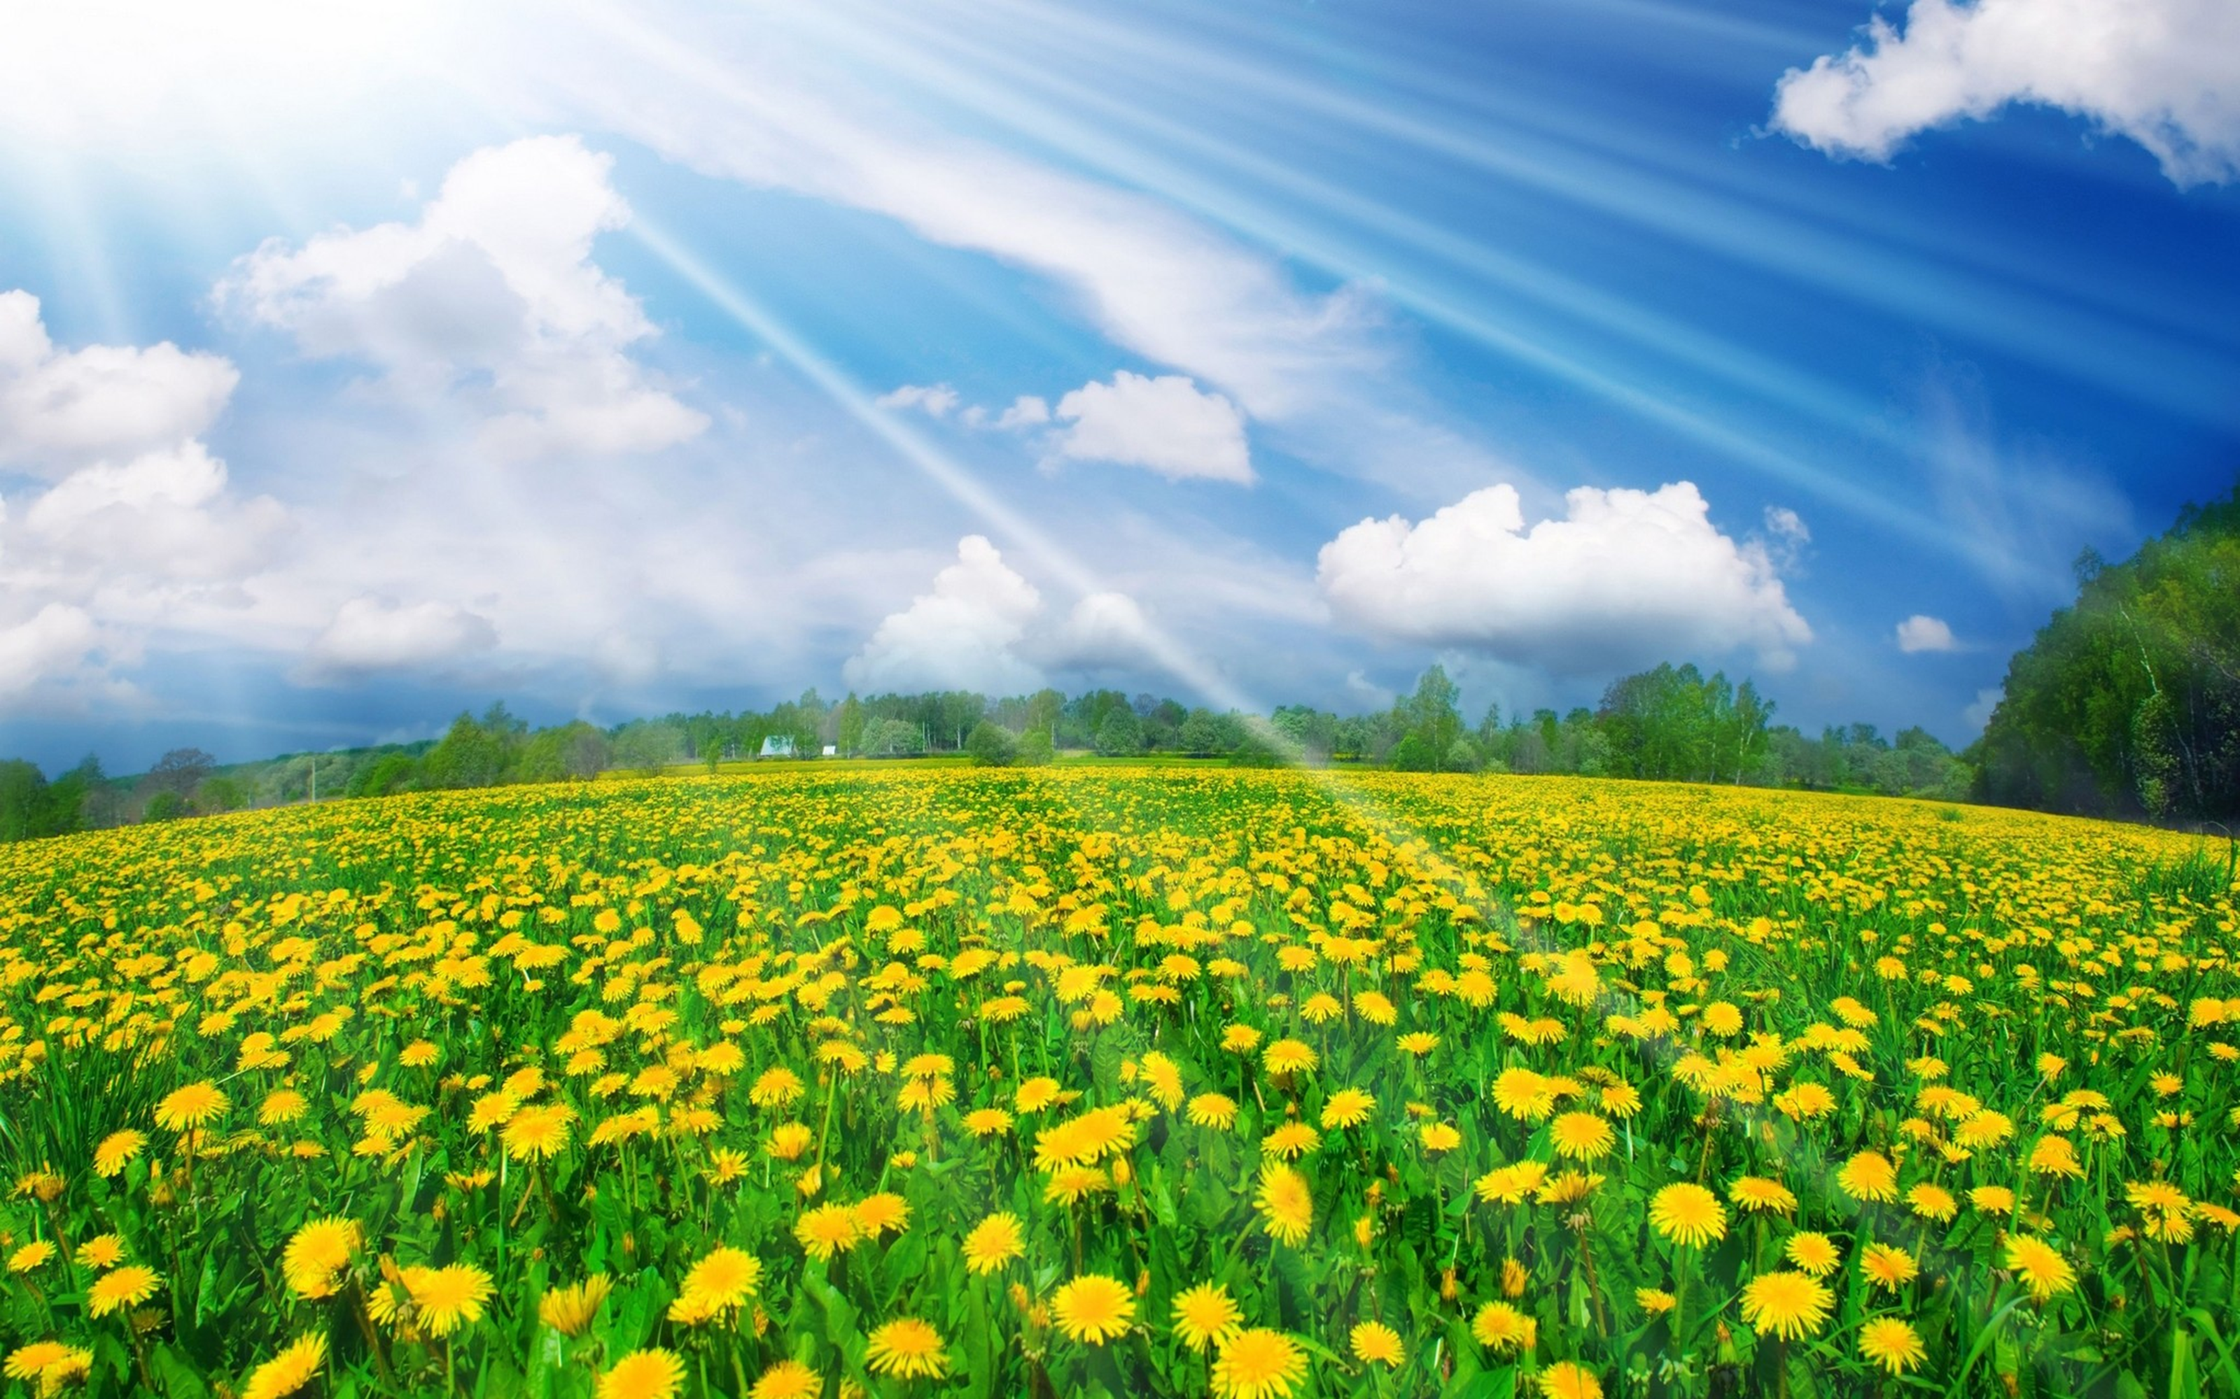

Slide 6

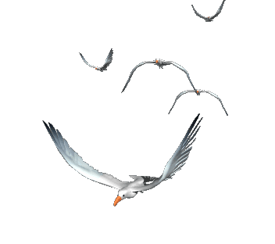
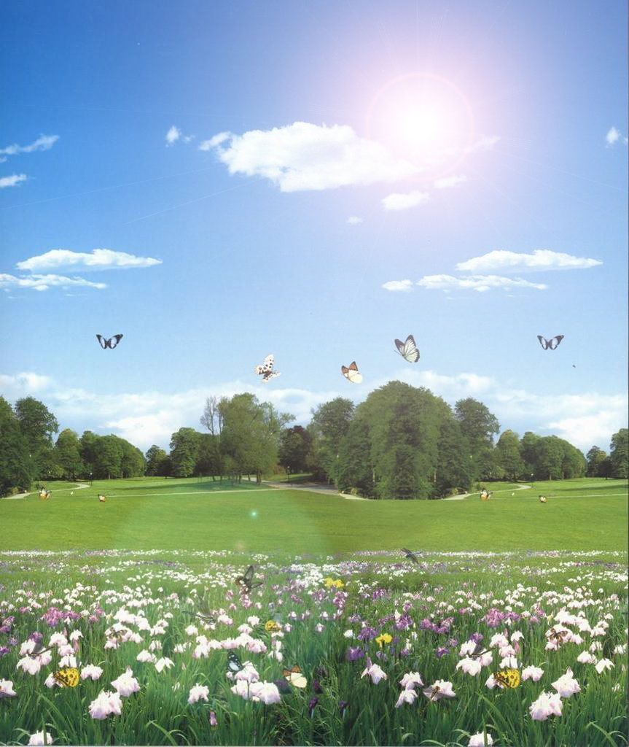


Slide 7
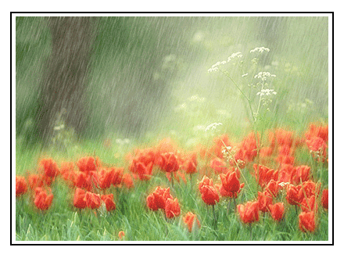

Slide 8
Cảnh vật
Con người

Slide 9
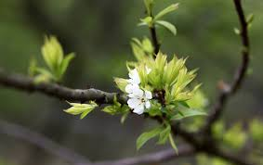
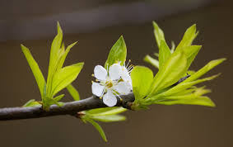

Slide 10
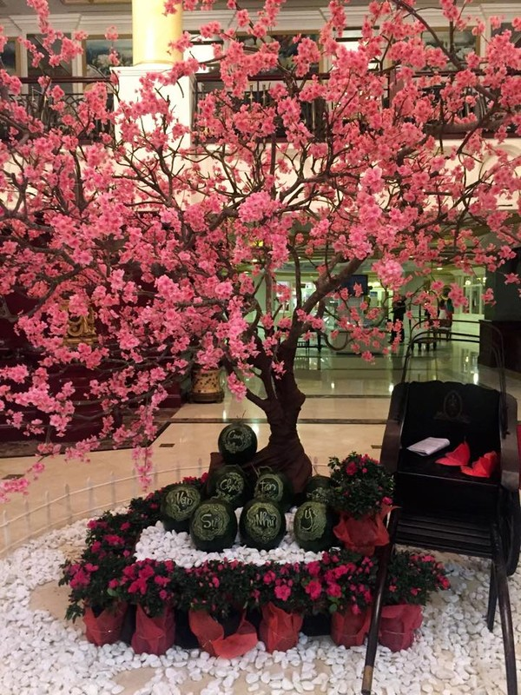
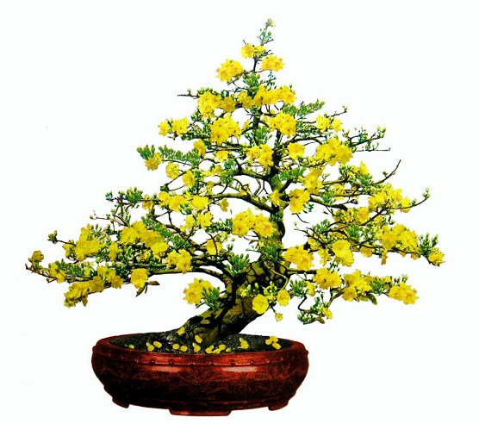
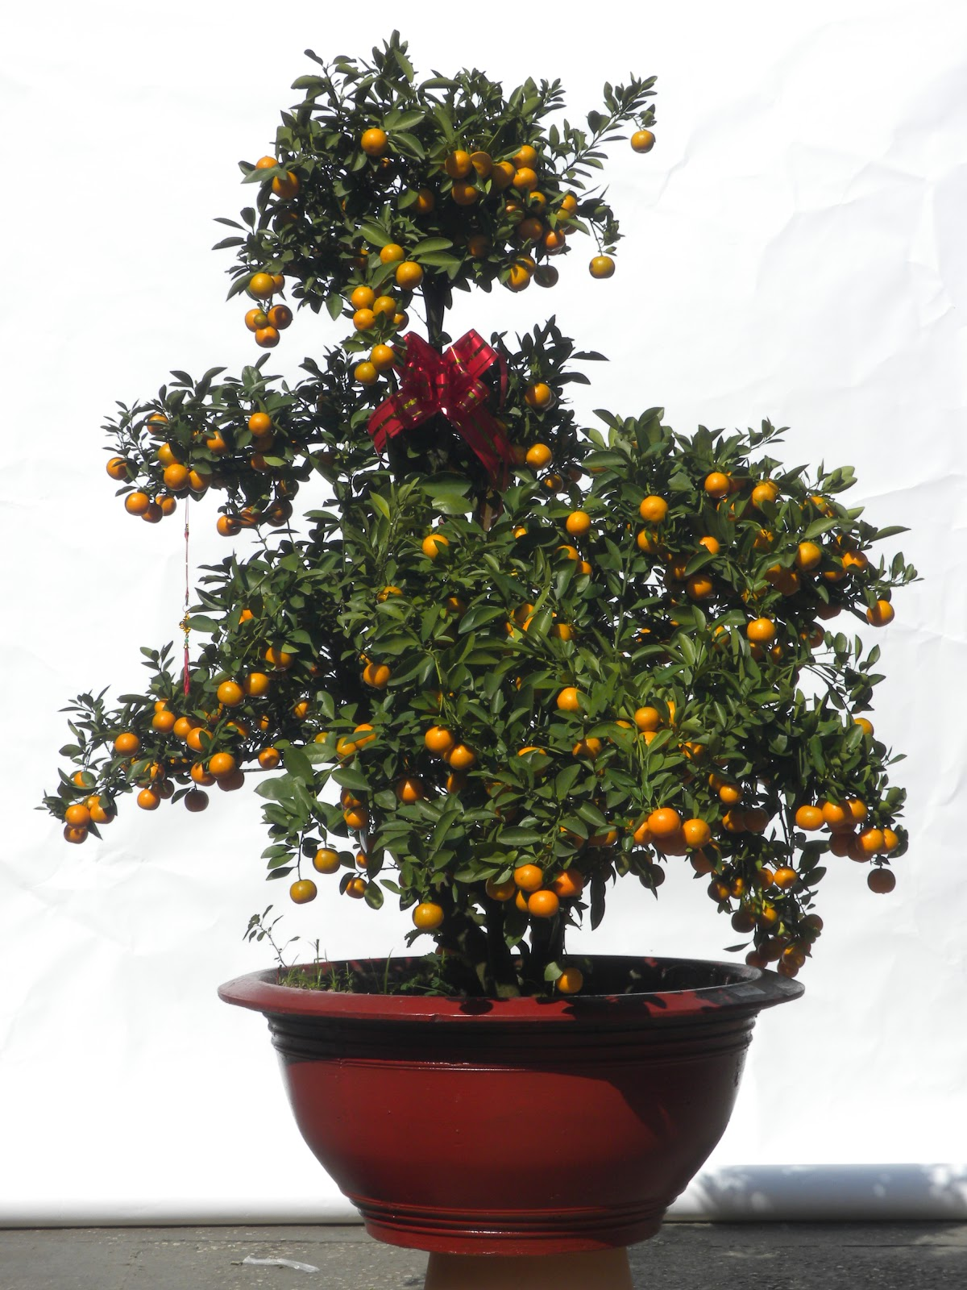
Cây hoa ngày Tết

Slide 11
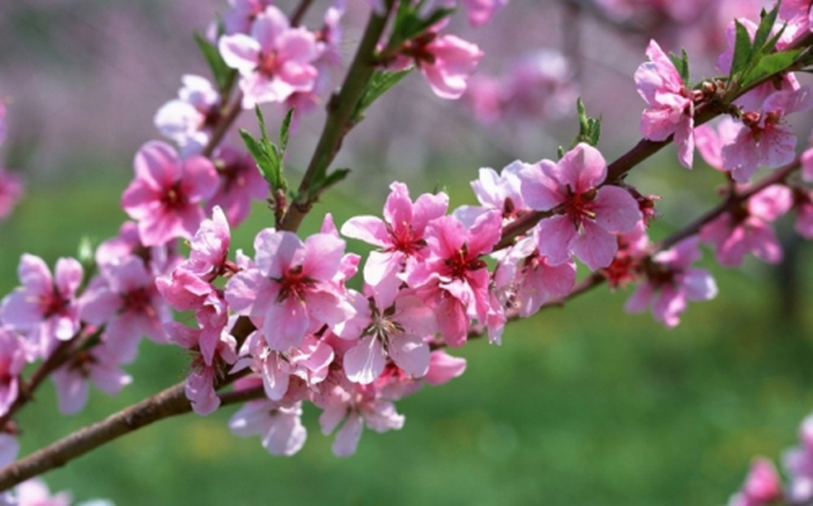

Slide 12
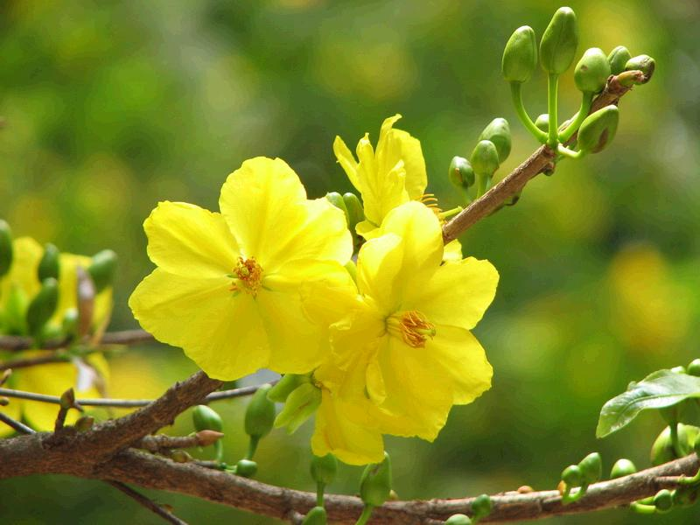

Slide 13
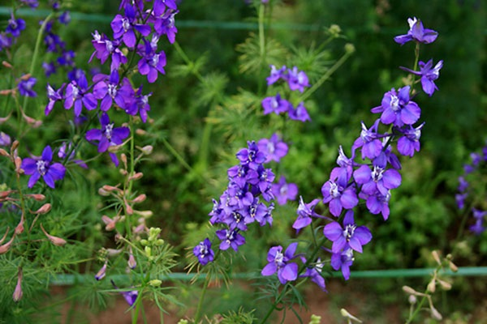
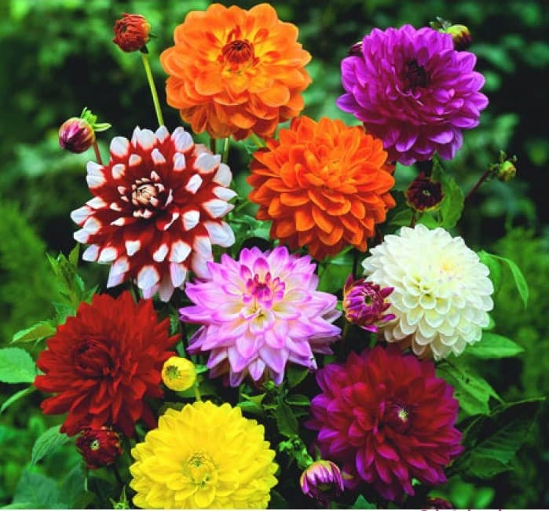
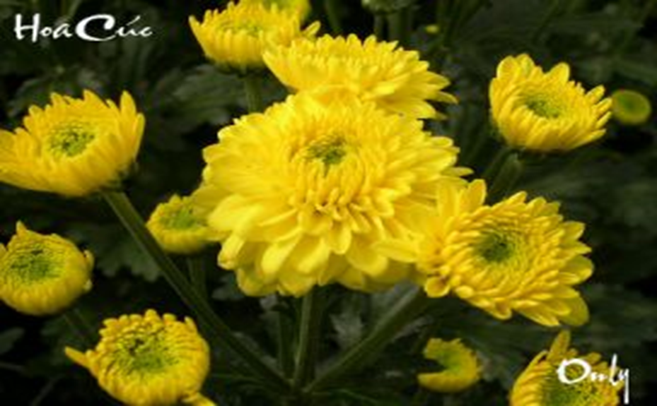
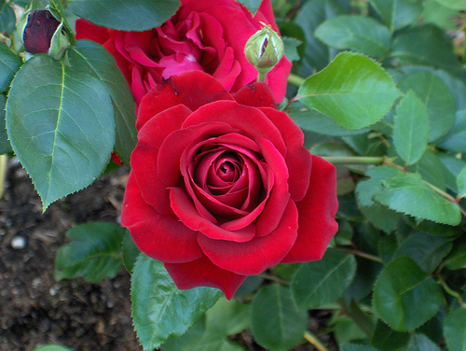

Slide 14
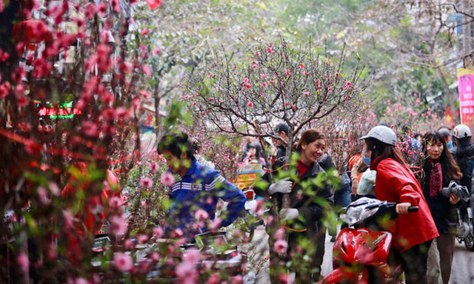

Slide 15
Con người

Slide 16
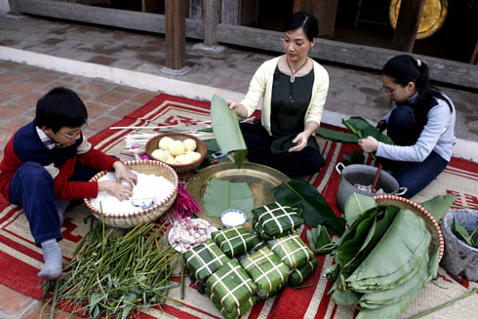

Slide 17
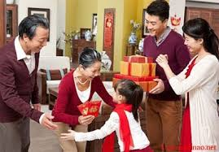

Slide 18
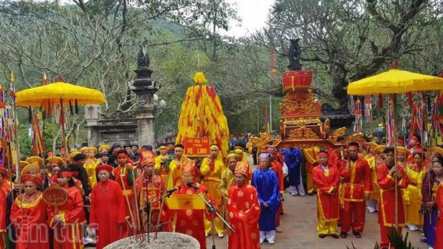
Lễ hội
Hội Gióng Đền Sóc

Slide 19
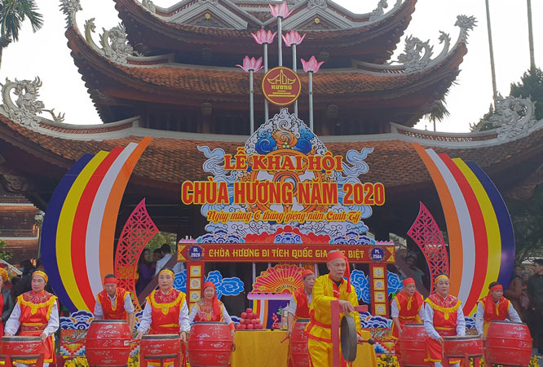

Slide 20
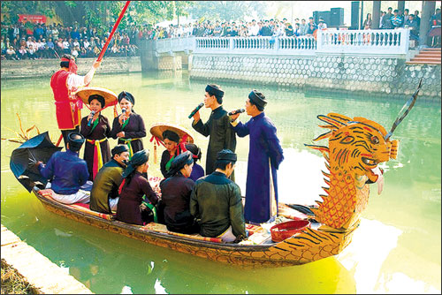
Hội Lim Bắc Ninh

Slide 21
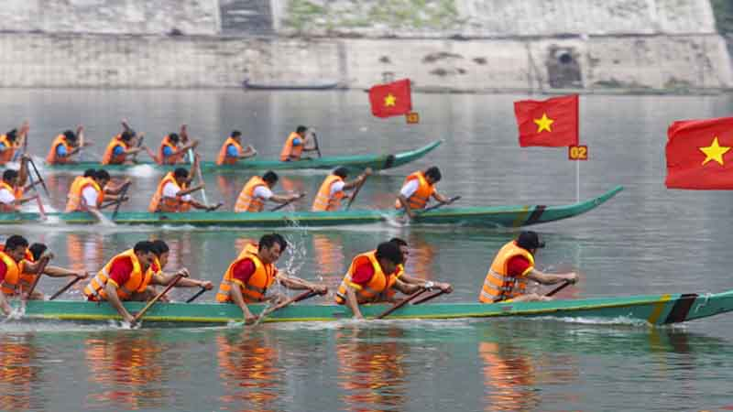
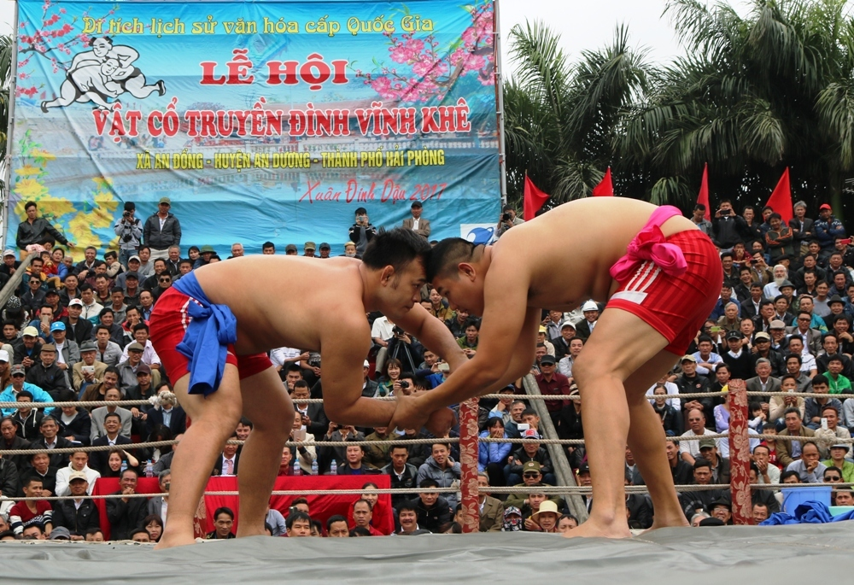
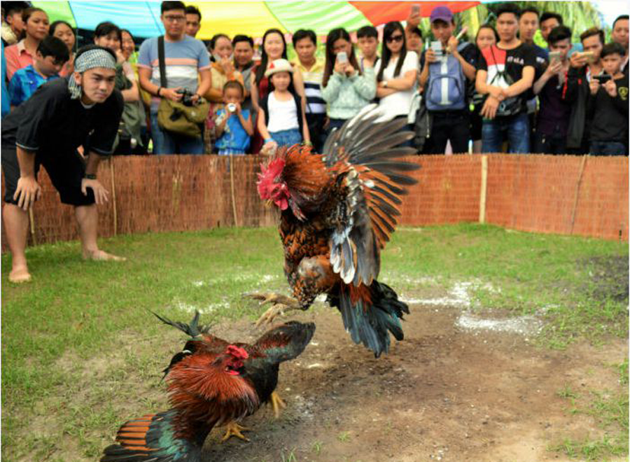
Trò chơi:

Slide 22
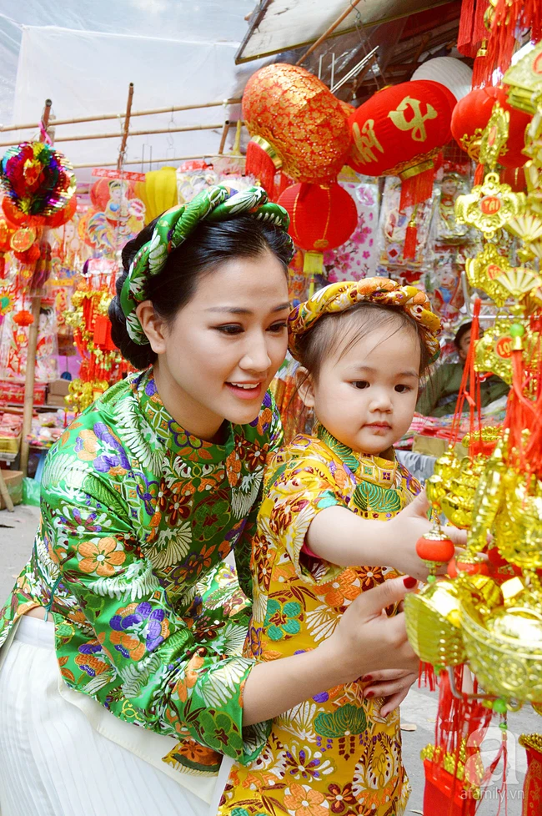
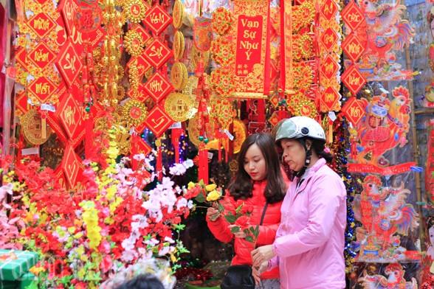

Slide 23


Trò chơi:
Bắt đầu

Slide 24

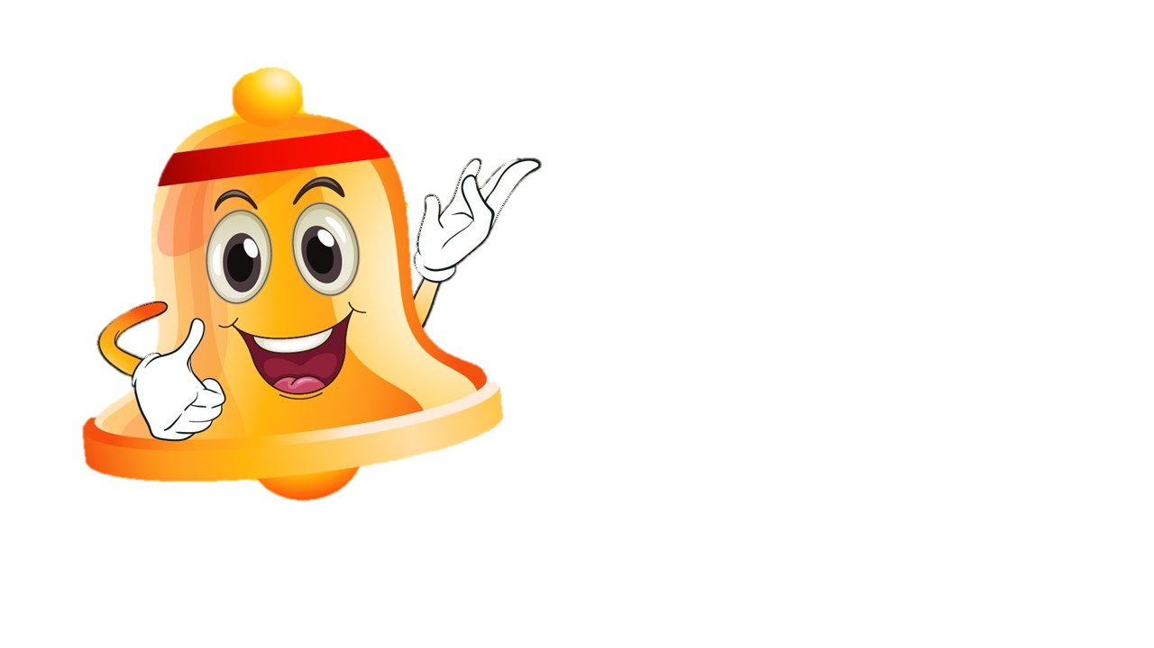

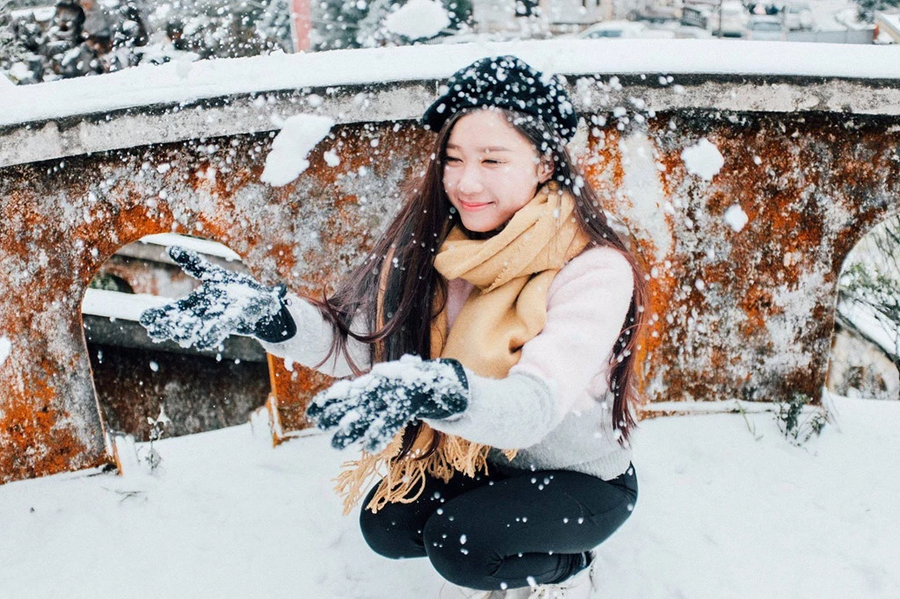
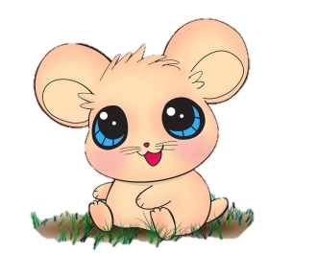
Câu 1: Thời tiết mùa xuân có đặc điểm gì nổi bật?
A. Mưa phùn
B. Nắng ấm
C. Có tuyết rơi
1
8
2
4
5
7
9
6
3
10
HẾT GIỜ

Slide 25

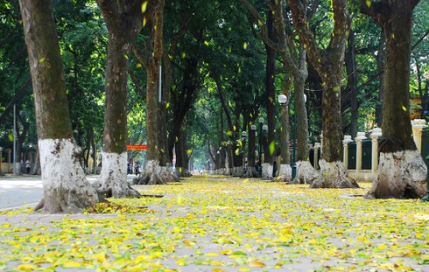
Câu 2: Cây cối mùa xuân như thế nào?
A. Cây cối đâm chồi nảy lộc
B. Cây rụng lá
6
10
7
8
3
2
1
5
4
9
HẾT GIỜ

Slide 26
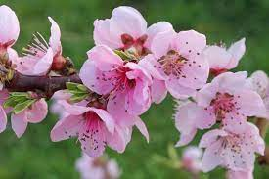
Câu 3: Câu đố:
Hoa gì nho nhỏ
Cánh màu hồng tươi
Hễ thấy hoa cười
Đúng lá Tết đến?
- Đó là hoa gì?
1
2
10
8
3
9
7
4
6
5
HẾT GIỜ
Đáp án: Hoa đào

Slide 27

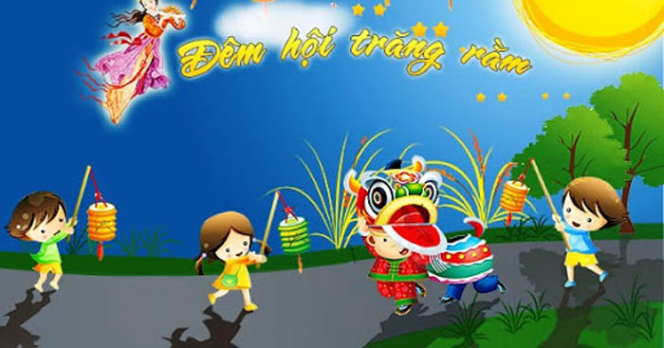
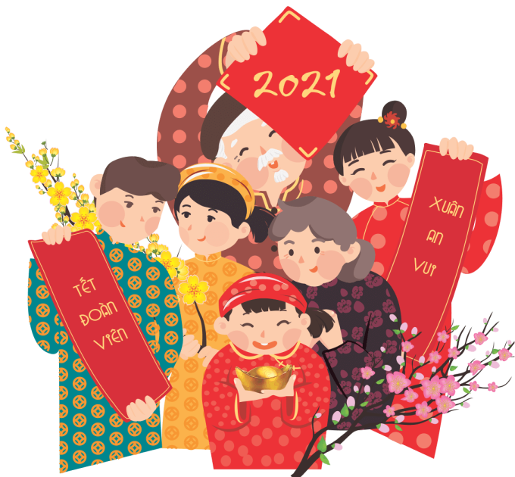
Câu 4: Mùa xuân có ngày lễ gì đặc biệt?
A. Tết Thiếu nhi
B. Tết Trung thu
C. Tết Nguyên đán
6
5
9
10
1
3
8
4
2
7
HẾT GIỜ

Slide 28
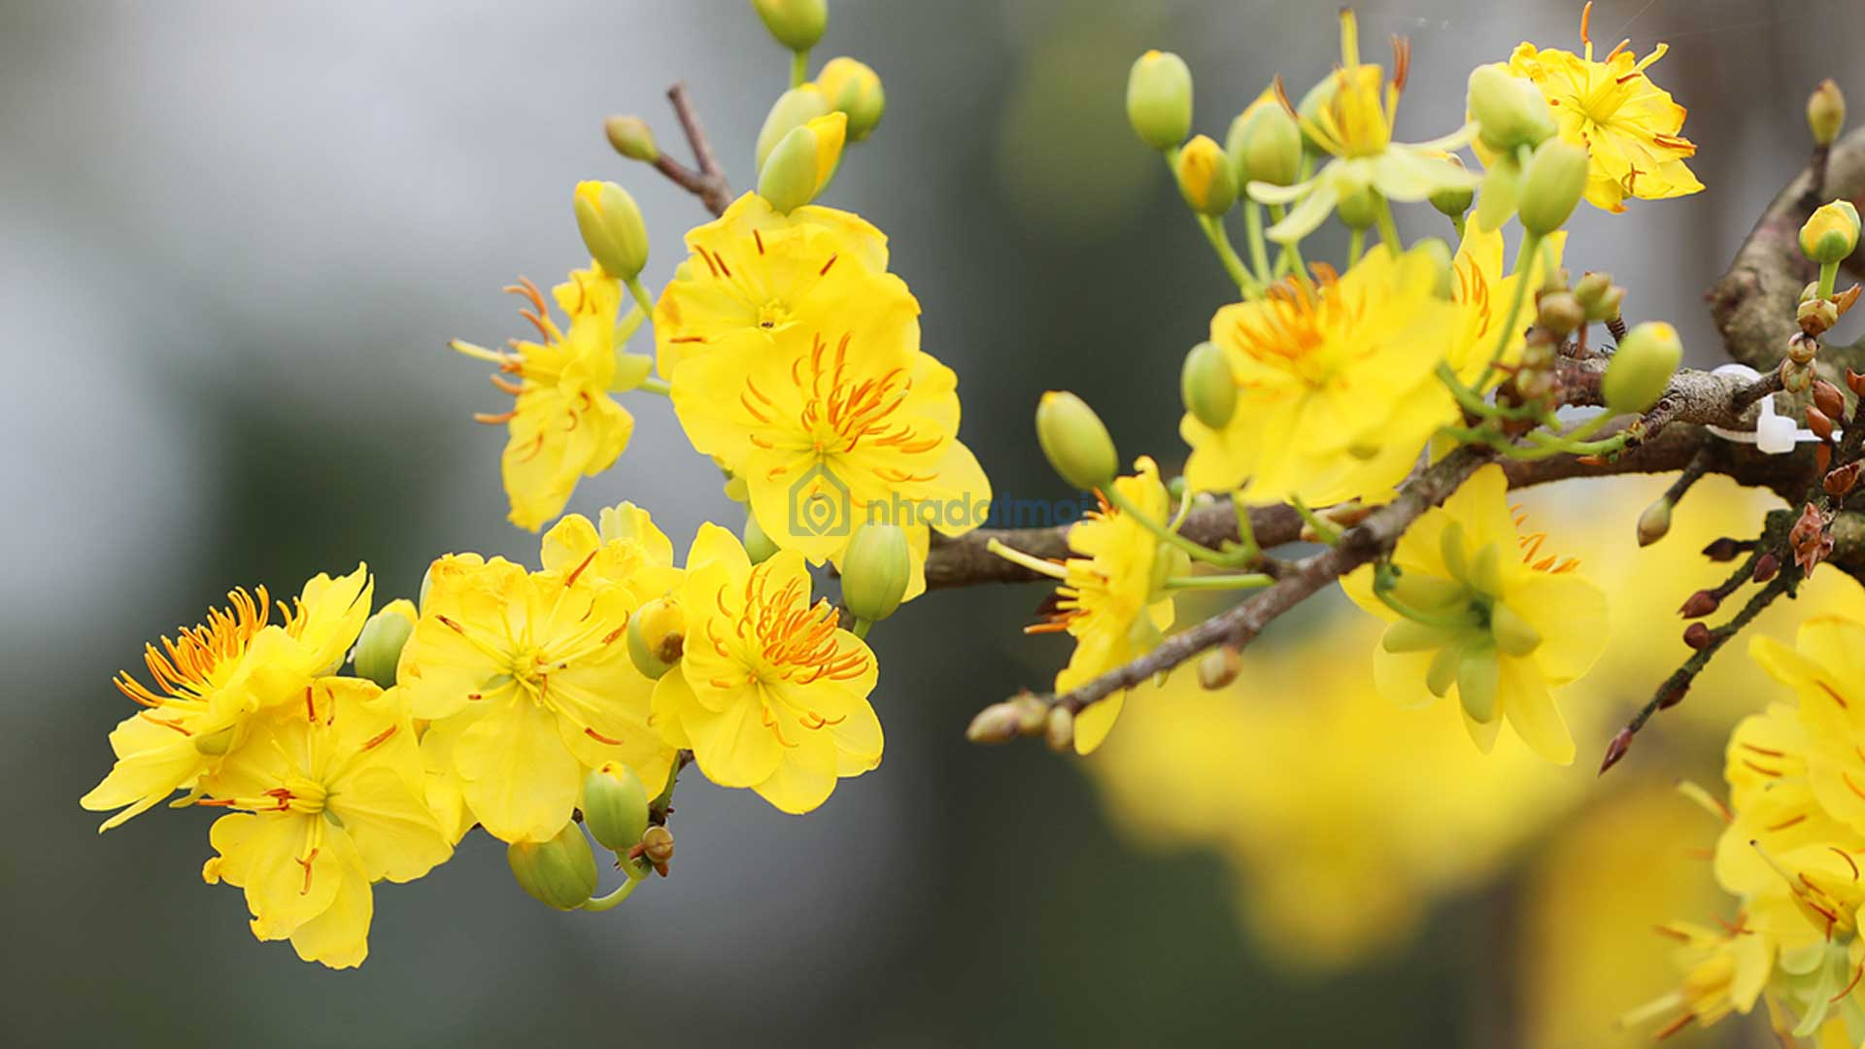
Câu 5: Câu đố:
Hoa đào ngoài Bắc
Hoa gì trong Nam
Cánh nhỏ màu vàng
Cùng vui đón Tết?
- Đó là hoa gì?
1
2
10
8
3
9
7
4
6
5
HẾT GIỜ
Đáp án: Hoa mai

Slide 29


Slide 30
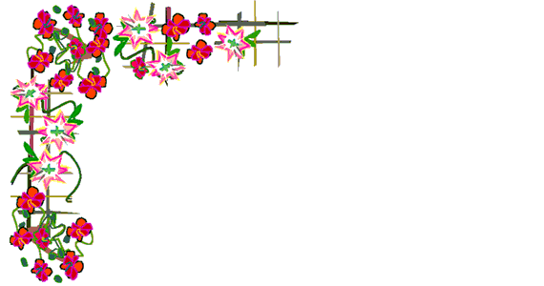



Buổi học kết thúc
Chúc các con chăm ngoan học giỏi.
!

